Slide 1


Елена Дмитриевна Гончаренко
Педагог-психолог 1 квалификационной категории МАДОУ "Цветик-семицветик ".
Сертифицированный когнитивно-поведенческий психолог.
Семейный психолог- консультант.
Член Ассоцииации Когнитивно-поведенческой психотерапии.
89505127041

Slide 2

Значение детско-родительских отношений для успешного формирования гармоничной личности ребенка в образовательной среде.

Slide 3

Психологическое благополучие ребенка – новый тренд в образовании и основа обучения.

Slide 4

Только в условиях психологического благополучия развиваются
Мягкие навыки:
креативность;
позитивное самовосприятие;
навыки совладания с эмоциями;
социальная адаптивность;
Умение работать в команде;
коммуникативность и др.

Slide 5
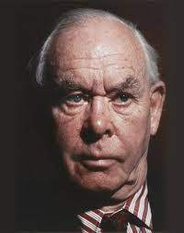
      Теория привязанности.
Джо́н Бо́улби — английский психиатр и психоаналитик, специалист в области психологии развития, психологии семьи, психоанализа и психотерапии, основоположник теории привязанности.
Центральная идея теории привязанности:
Младенец узнает на собственном опыте, что тот или иной взрослый надёжен, и это даёт ему надежную опору для последующего познания мира.

Slide 6
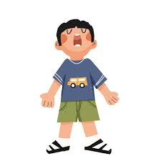
Противоположные тенденции привязанности
стремление к защите и к безопасности
стремление к познанию внешнего мира, к риску, к опасности

Slide 7
4 основных типа привязанности
Надежный тип привязанности
Тревожно-амбивалентный тип привязанности
Избегающий тип привязанности
Дезорганизующая привязанность

Slide 8
Типы нарушенной привязанности:
Негативная (невротическая)
Амбивалентная
Избегающая
Дезорганизованная

Slide 9
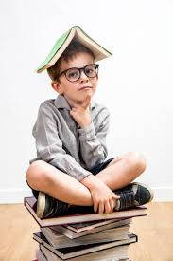
Познавательный интерес возникает у ребенка только в том случае, если он чувствует себя
В БЕЗОПАСНОСТИ

Slide 10
Модель психологически-безопасной среды включает:
Защищенность от психологического насилия
Референтную значимость окружения
Удовлетворенность в личностно-доверительном общении.
(И.А.Баева).

Slide 11
принятие ≠ смирение с несовершенством принятие ≠ попустительство и бездеятельность.

Slide 12

Безусловное принятие личности ребенка - это осознание данности того, с чем предстоит работать: учить и воспитывать.

Slide 13
Практика:
Определите ведущий тип привязанности ребенка.
2. Опишите стратегию педагога, которая поможет выстроить надежную привязанность педагог-ребенок.

